Slide 1

Курс
«Основы Oracle SQL»
Транзакции, ACID, взаимоблокировки
Автор: Рябов Евгений
АО «СберТех»
2016
Notes:
1

Slide 2
Транзакция
В информатике под Транзакцией понимают группу логически объединённых последовательных операций по работе с данными, обрабатываемую или отменяемую целиком
Основное назначение транзакции – перевод базы данных из одного согласованного состояния в другое.
Фактически мы всегда находимся в транзакции работая с БД, за исключением случаев когда мы только присоединились к БД или только что явно закончили транзакцию (подтвердили или отменили её)
Транзакция это не обязательно одиночный оператор, это может быть и набор операторов, реализующий необходимую логику. И даже просто запрос данных – тоже выполняется в транзакции.

Slide 3
Блокировки и параллельный (одновременный) доступ
Управление параллелизмом – это набор функций СУБД для разрешения многим пользователям одновременного доступа к данным и модификации.
Блокировка – один из основных механизмов, посредством которого Oracle регулирует параллельный доступ к разделяемым ресурсам БД и предотвращает взаимное влияние дуг на друга параллельно выполняющихся транзакций БД.
Среди самых важных отметим:
Блокировки TX (транзакционные) – устанавливаются на протяжении транзакции, модифицирующей данные;
Блокировки TM (помещение в очередь DML) – гарантируют, что структура объекта не изменится во время модификации его содержимого или структуры самого объекта (DDL блокировка)
Защелки и семафоры - внутренние блокировки Oracle при обеспечении к разделяемым структурам данных (внутренняя кухня движка БД)

Slide 4
Взаимоблокировки (deadlocks)
Взаимоблокировка (deadlock) возникает пи наличии двух сеансов(сессий), каждый из которых блокирует ресурс, требуемый другому сеансу.
Сеанс А
Сеанс В
Обновляем таблицу А
Обновляем таблицу В
Ждем освобождения блокировки строки сеансом А
Хотим обновлять таблицу А
Возникает обратное ожидание освобождения блокировки строки сеансом B
Хотим обновлять таблицу B
Вот она и взаимная блокировка - deadlock!
Один из 2-ух сеансов будет выбран жертвой и будет вынужден произвести откат своего оператора и будет выведено сообщение об ошибке ORA-00060: deadlock detected while waiting for resource

Slide 5
Взаимоблокировки в Oracle
СУБД Oracle считает взаимоблокировки настолько редкими и необычными, что создает трассировочный файл на сервере каждый раз они возникают.
Oracle трактует эти взаимоблокировки, возникающие в приложении, как ошибку в какой-то части приложения, и в большинстве случаев это действительно так. В отличие от многих СУБД, взаимоблокировки в Oracle случаются настолько редко, что практически их можно считать несуществующими. Обычно для их возникновения требуются особые, совершенно искусственные условия.
По опыту, главной причиной возникновения взаимоблокировок в Oracle является наличие неиндексированных внешних ключей.
Вторая причина – использование битовых индексов в таблицах, подвергающихся одновременным обновлениям.

Slide 6
Многоверсионность данных в Oracle
Поддержка параллелизма в Oracle не ограничивается эффективной блокировкой. В Oracle реализована архитектура многоверсионности, которая обеспечивает управляемый, но с высокой степенью параллелизма доступ к данным.
Многоверсионность характеризует способность Oracle параллельно материализовывать множество версий данных и является механизмом, с помощью которого Oracle обеспечивает согласованные по чтению представления данных (т.е. согласованные результаты на определенный момент времени)
Приятный побочный эффект – операции чтения никогда не блокируют и не блокируются операциями записи данных. Запрос к Oracle никогда не выдаст ответ, который не существовал в БД. Это фундаментальное отличие от других СУБД!
Модель многоверсионности применятся на уровне операторов (для каждого запроса) и также может применяться на уровне транзакций

Slide 7
Уровни изоляции транзакций
В стандарте ISO языка SQL описаны разнообразные уровни изоляции транзакций, которые определяют, насколько чувствительна одна транзакция к изменениям, произведенным другой
Стандарт ANSI/ISO языка SQL определяет 4 уровня изоляции транзакций с РАЗНЫМИ возможными исходами для одного и того же сценария транзакций. То есть одна и та же работа, выполненная в той же манере с теми же входными данными, в зависимости от выбранного уровня изоляции может приводить к получению разных ответов.
Уровни изоляции определены в терминах трех «феноменов», которые либо разрешены, либо запрещены на заданном уровне изоляции

Slide 8
Три «феномена»
Грязное чтение (dirty read) – Вам разрешено читать незафиксированные, или грязные, данные. Не обеспечивается целостность данных, нарушаются внешние ключи и игнорируются ограничения уникальности
Невоспроизводимое чтение (nonrepeatable read) – это означает, что если вы читаете строку в момент времени T1 и затем считываете её повторно в момент времени T2, то за данный промежуток времени строка может измениться, исчезнуть, обновиться и т.д.
Фантомное чтение (phantom read) – это значит, что если вы запустили запрос в момент T1, а затем выполните его повторно в момент времени T2, то в базе данных могут появиться дополнительные строки, что повлияет на полученные результаты. Отличие фантомного чтения от невоспроизводимого чтения состоит в том, что уже прочитанные данные не изменяются, но критерию запроса удовлетворяет больший объем данных, чем было до этого
Стандарт SQL не навязывает специфичную схему блокировки и не регламентирует определённое поведение, а взамен описывает уровни изоляции в терминах этих феноменов, делая возможным существование разнообразных механизмов блокирования/параллелизма

Slide 9
Уровни изоляции ANSI
Уровень изоляции | Грязное чтение | Невоспроизводимое чтение | Фантомное чтение
READ UNCOMMITED | Разрешено | Разрешено | Разрешено
READ COMMITED | - | Разрешено | Разрешено
REPEATABLE READ | - | - | Разрешено
SERIALIZABLE | - | - | -
В Oracle явно поддерживаются уровни READ COMMITED и SERIALIZABLE, в том виде в котором определены стандартом, и даже более в реализации Oracle READ COMMITED обеспечивает согласованность по чтению запросов, а во многих других БД READ COMMITED будет возвращать ответы, которые никогда не существовали в БД. Также поддерживается дух UNCOMMITED READ, обеспечивающий пусть и грязное, но неблокирующее чтение, только в Oracle оно по сути не грязное, ибо не надо ничего блокировать для согласованного чтения! Есть еще и уровень READ ONLY! эквивалентен RR и S

Slide 10
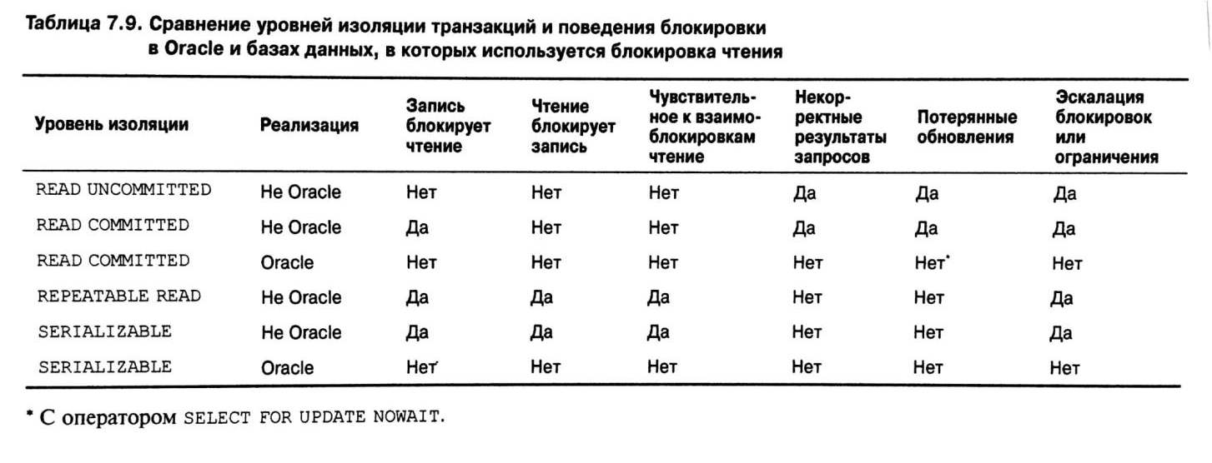

Slide 11
ACID
Транзакции в Oracle удовлетворяют всем обязательным характеристикам ACID:
Атомарность (atomicity) – выполняются либо все действия, произведенные в транзакции, либо ни одного
Согласованность (consistency) – транзакция перемещает БД из одного согласованного состояния в другое
Изоляция (isolation) – результаты транзакции могут быть не видны другим транзакциям до тех пор, пока она не будет зафиксирована
Постоянство (durability) – как только транзакция зафиксирована, она остается постоянной
Все 4 компонента в Oracle опираются на внутренние механизмы повторения (redo) и отката (undo) и обеспечивают в режиме работы по умолчанию самый управляемый вариант работы с транзакциями – все в руках разработчика!

Slide 12
Использование автофиксации в ODBC и JDBC
К сожалению распространены плохие привычки относительно транзакций в популярных API-интерфейсах ODBC и JDBC: они выполняют автоматическую фиксацию транзакции по умолчанию!
Например, при отправке через эти API 2-ух UPDATE состояния счета, ODBC и JDBC молча внедряют оператор фиксации транзакции после каждого оператора UPDATE. А что будете в системе, если произойдет отказ после первого UPDATE?
ODBC проектировали разработчики SQL Server, а эта база данных требует использования очень коротких транзакций из-за своей модели параллелизма (операция записи блокируют операции чтения, операции чтения блокируют операции записи, а блокировки являются дефицитным ресурсом).
Почему это попало в JDBC – не очень понятно. Рекомендуется настоятельно сразу же в коде после создания соединения устанавливать свойство AutoCommit в false; Это возвращает контроль над транзакциями обратно разработчику

Slide 13
Ключевая концепция о транзакциях в Oracle
Итак, в Oracle каждый оператор является атомарным (включая все его побочные эффекты, например триггеры) и атомарность распространяется на хранимые процедуры
Главное правило транзакций: они должны быть насколько возможно короткими, но не короче, чем необходимо.
Размером транзакции управляет целостность данных – вот ключевая концепция. Единственный фактор, влияющий на размер транзакций – это бизнес-правила, которым подчиняется ваша система. Не пространство отката, не блокировки, а именно бизнес-правила!

